Slide 1


Pedro Mattiazzo Goudet

Slide 2

PRÉSENTATION

Slide 3
Depuis 2017, Minutos fournit des solutions dans les domaines des télécommunications et des technologies de l'information :
• Services de conseil;
• Support technique;
• Internet dédié;
• Haut débit;
• Téléphonie;
• Et bien d'autres services.

Slide 4
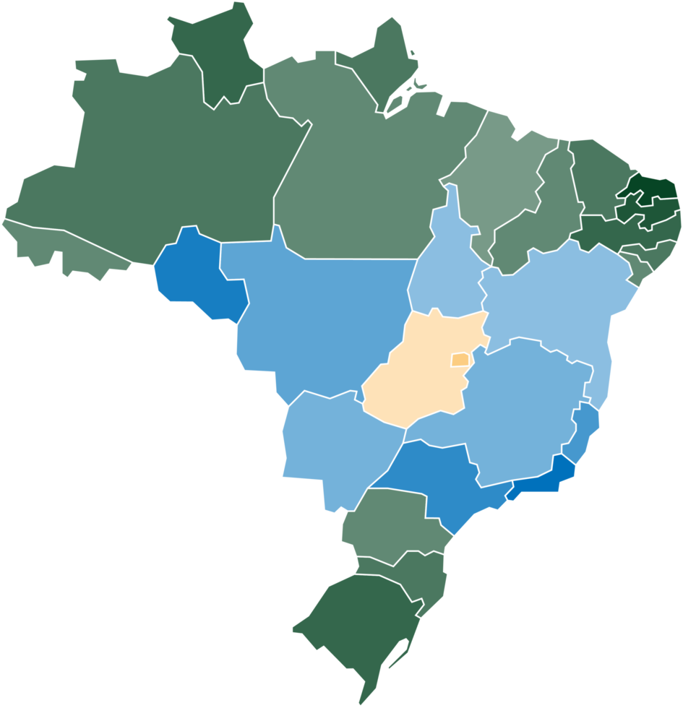
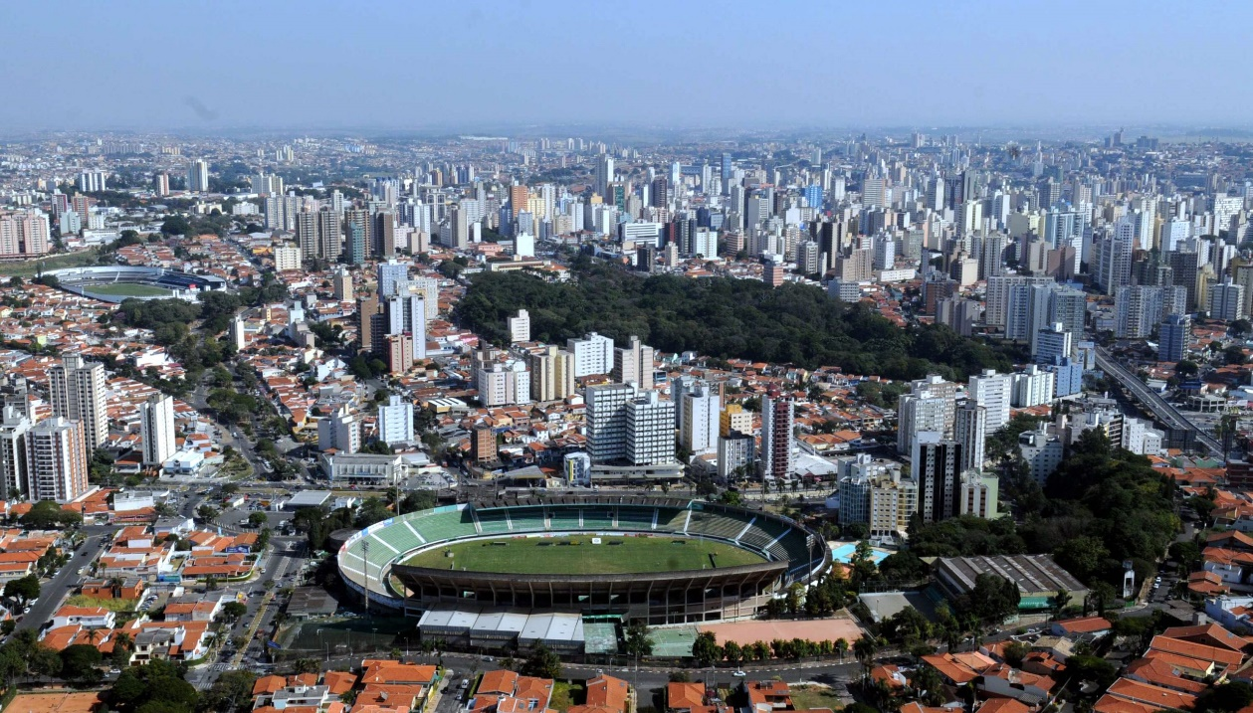


Située à Campinas - São Paulo, Brésil
• +1M d’habitants
• Ville la plus riche après la capitale São Paulo
📌
Plus de 500 clients

Slide 5
OBJETCTIFS

Slide 6
• Stabilisée sur le marché
• Rythme de croissance établi
Opportunité : amélioration de sa présence en ligne
• Affiner sa présence en ligne
• Renforcer sa marque
• Attirer de nouveaux clients
• Fidéliser la clientèle existante

Slide 7
CONCURRENCE

Slide 8




Slide 9
CIBLE

Slide 10
Petites et moyennes entreprises
Services de haute qualité
Technologies de pointe
Prix compétitifs
Support personnalisé
Résidences
Consommateurs résidentiels ayant besoin d'une connexion Internet de qualité et d'un support efficace.
*Box

Slide 11
SWOT

Slide 12
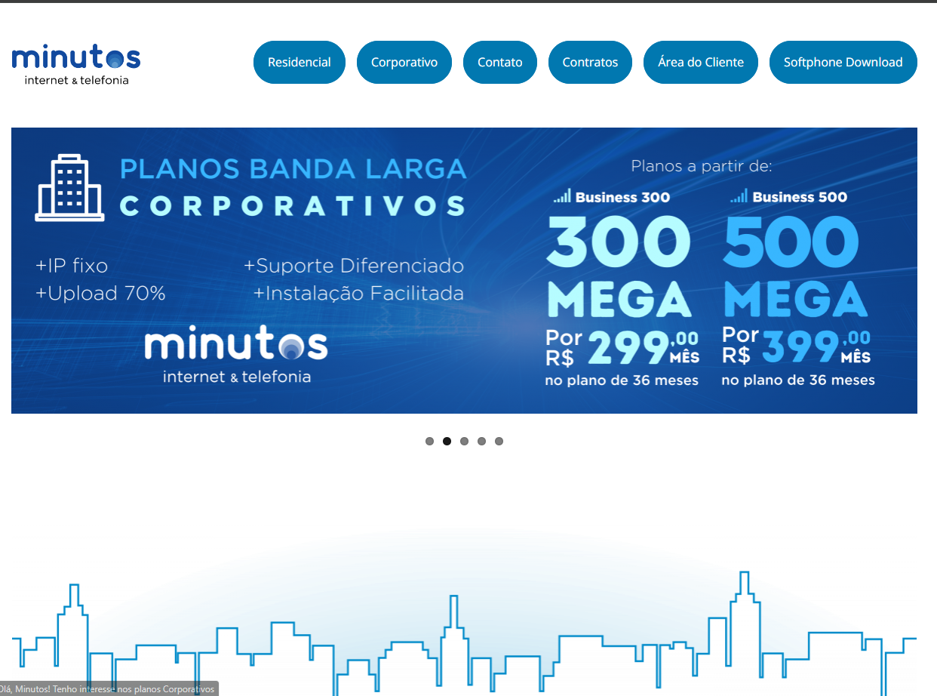
Forces
• Textes et messages clairs
• Arguments de vente solides
Faiblesses
• Manque de responsivité
• Poids excessif des images
• Redondance d’informations
Opportunités
• Prospects recherchant un site simple et intuitif
• Possibilité de ventes sans la Box
Menaces
• Concurrence des grandes entreprises nationales

Slide 13
STRATÉGIE

Slide 14
La mise en avant des éléments différenciateurs :
• Support personnalisé
• Technologie de pointe
• Tarification compétitive
• Marketing digital

Slide 15
CONCEPTION

Slide 16



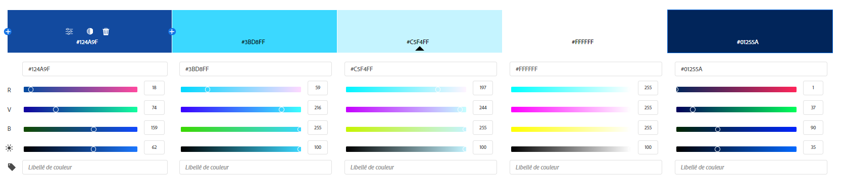
Charte Graphique :
Inter:
ABCDEFGHIJKLMNOPQRSTUVWXYZ
abcdefghijklmnopqrstuvwxyz 0123456789

Slide 17
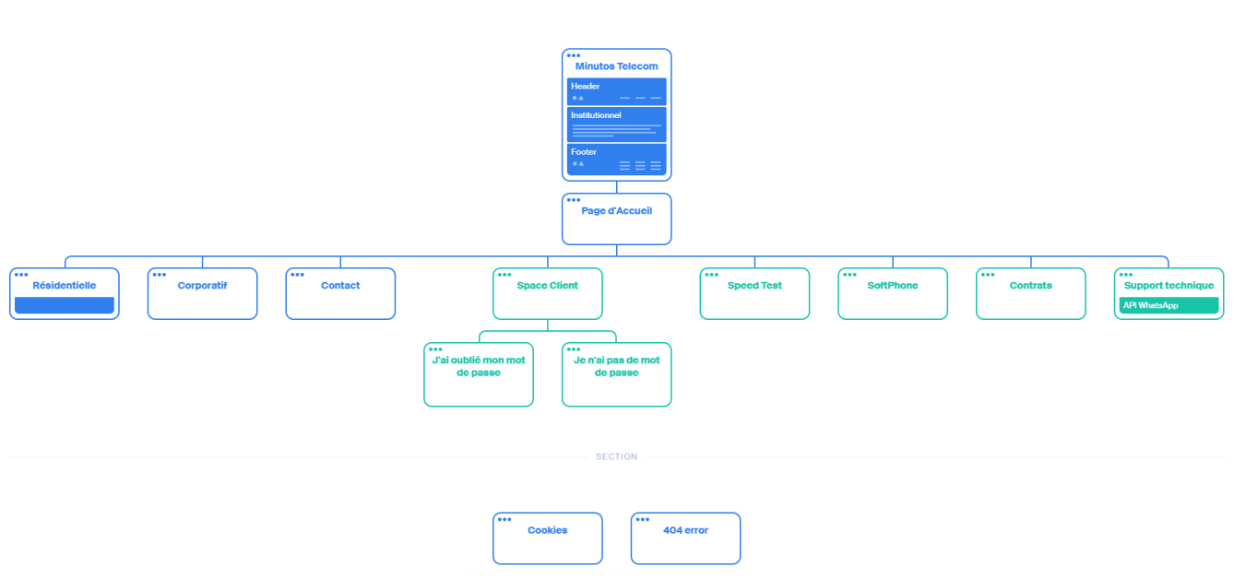
Arborescence:

Slide 18
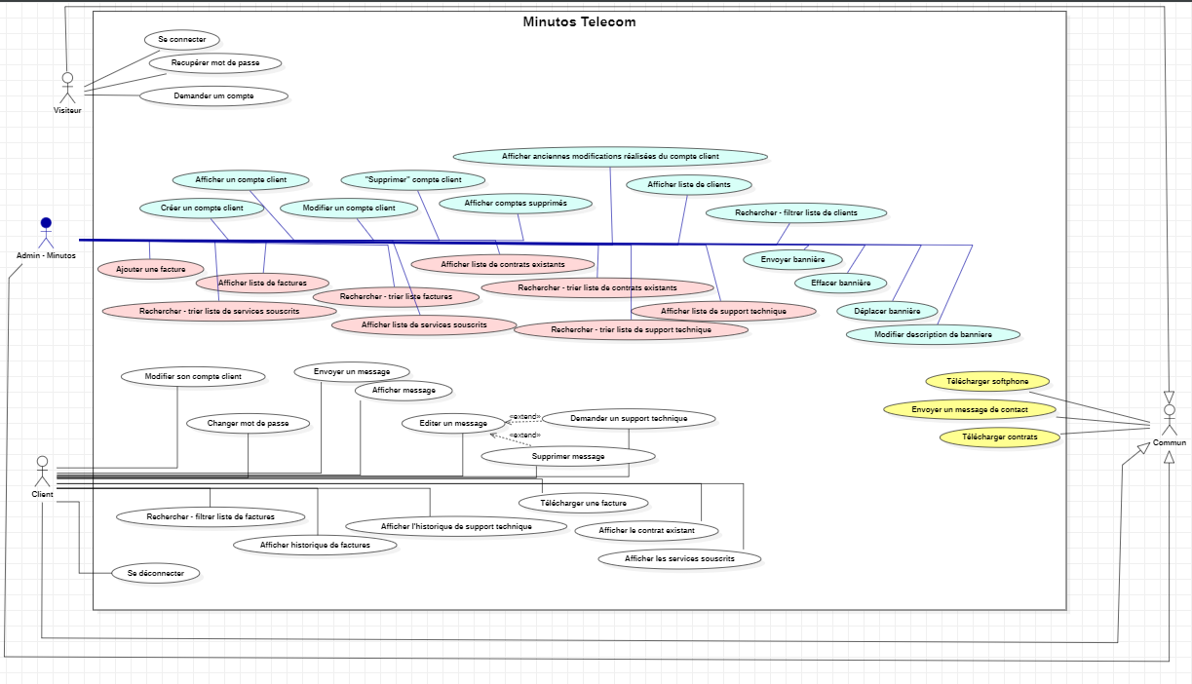
UML – Use Case:

Slide 19
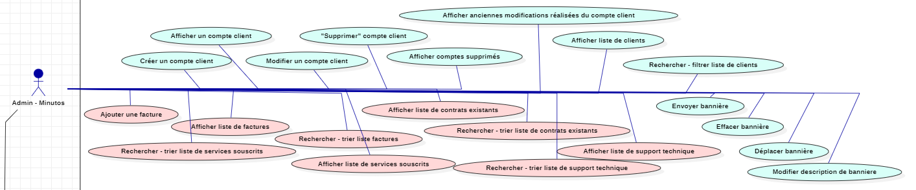
UML – Use Case:

Slide 20
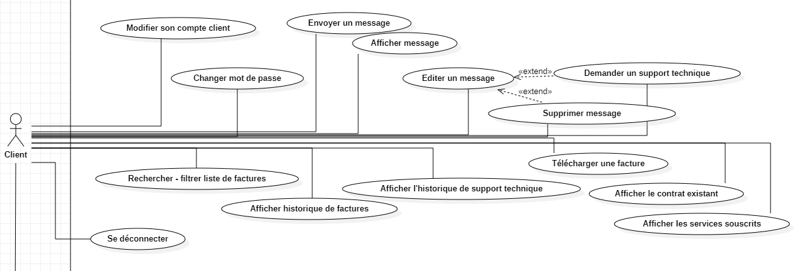
UML – Use Case:

Slide 21









Technologies :
Front-end
Gestion Collaborative :
Back-end
Création Graphique:

Slide 22
MAQUETTE

Slide 23
LE SITE

